Slide 1
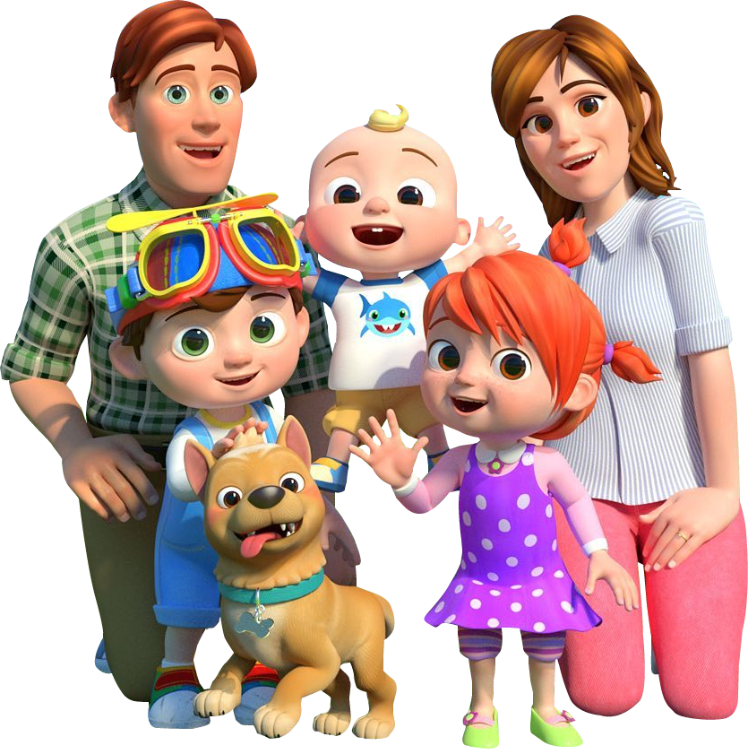
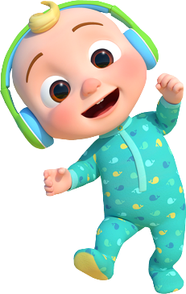
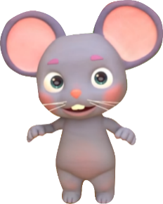
LIAM
Cumple 2
Te invito a mi fiesta de cumpleaños
Sábado 30 de Enero
Hora: 5:00 pm.
En Urb. Los Pinos - MZ D Lt. 8
No faltes..!!
www.megaidea.net

